Slide 1

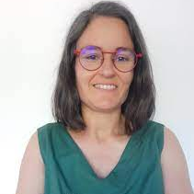
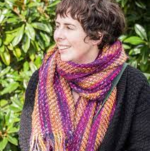
XVI Conferencia Anual Española EEN
Maria Lumbierres Burgués
María González Álvarez
ACCIÓ
FICYT

Slide 2


Estructura del grupo
Participación española
Prioridades
Presentación de los subgrupos
Presentación de las TF Training y Sustainability Advisors
Índice de contenidos

Slide 3





Participación española en el TGS
3 (2 ES)
4 (2 ES)
Executive Team: Chair y Co-Chairs
199 miembros
Coordination Team: Task Force Leaders
21 ES
67 (4 ES)
121 (13 ES)
Active members (AM)
Followers (FO)

Slide 4
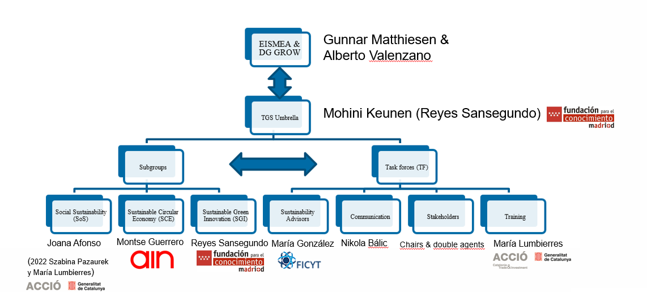
Estructura del TG Sostenibilidad

Slide 5


Prioridades del TGS
1
2
3
Construir una estrategia de comunicación de la visión y misión
Identificación de potenciales formadores dentro y fuera del TGS
Construir un plan de formación en base a las necesidades identificadas

Slide 6

Subgrupo Economía Circular Sostenible (SCE)
Total miembros registrados en el Membership (excelfile) para el SCE:
- 102 miembros
- 11 ES = 11%. 2 Coordinators, 2 Active Members & 7 Followers
Rescatar la información de cada región en el Sustainability Ecosystem Database- última columna, especificar que el programa es de Economía Circular. Así nutriremos la información de economía circular a nivel nacional. Fecha límite: 30 de Septiembre.
La nueva herramienta del Ministerio de industria, Comercio y Turismo – Autodiagnóstico de Economía Circular online- puede ser de gran ayuda para el servicio ofrecido desde EEN-Spain.
Se podría difundir su existencia e intentar formarse para apoyar en el cumplimiento.
Próxima reunión del SCE prevista para Octubre 2023 (online)
  Mapeo de servicios de economía circular basados en lo que esté publicado en Ecosystem Database.
  Necesitamos recopilar ejemplos de PA o AA de servicios de Economía Circular.
  Se está trabajando en acuerdo de colaboración con la Fundación Ellen MacArthur que incluye tema de formación, interacción con empresas, y uso de herramienta de apoyo a PYMEs.

Slide 7
Subgrupo Innovación Verde Sostenible
79 miembros (7 ES)
Executive Team: Co-chair. Reyes Sansegundo (ES)
Active members (AM): 34 (3 ES)
Followers (FO): 45 (4 ES)
Actividades de interés
Top 10 clients database: registro de empresas que trabajan en innovaciones y tecnologías verdes y que son clientes muy activos de las diferentes EEN. Una vez tengamos la BBDD complete por regions, la idea es hacer eventos y actividades para estos clientes “premium”.
Catálogo de perfiles en Cambio Climático. Estamos recogiendo ahora intereses hasta el 7 de julio.
Próximo meeting online: 27 septiembre

Slide 8
Subgrupo Innovación Verde Sostenible
40 miembros (9 ES): 1 Executive team + 2 Coordination team + 1 active member + 5 followers
Prioridades
Proveer a los asesores EEN de información y formación acerca de la normativa Europea de reporting de sostenibilidad
Facilitar recursos a los asesores EEN para que puedan asesorar mejor a sus clientes en materia de sostenibilidad social
Identificación de expertos EEN en sostenibilidad social

Slide 9
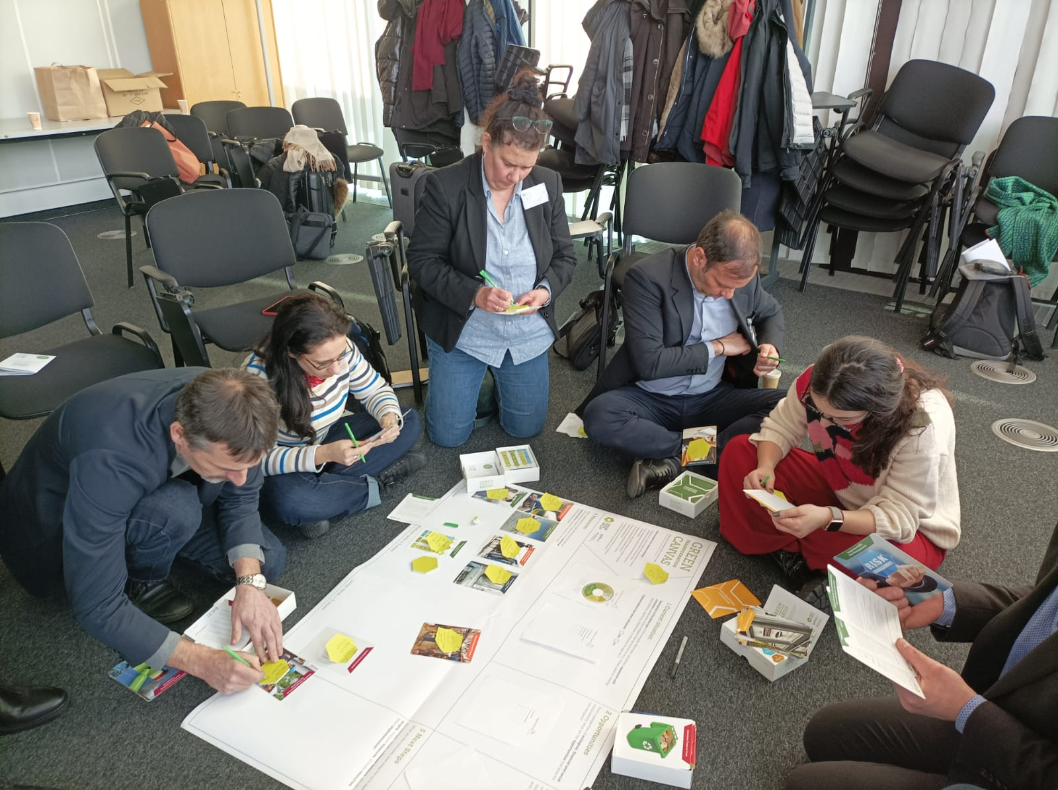
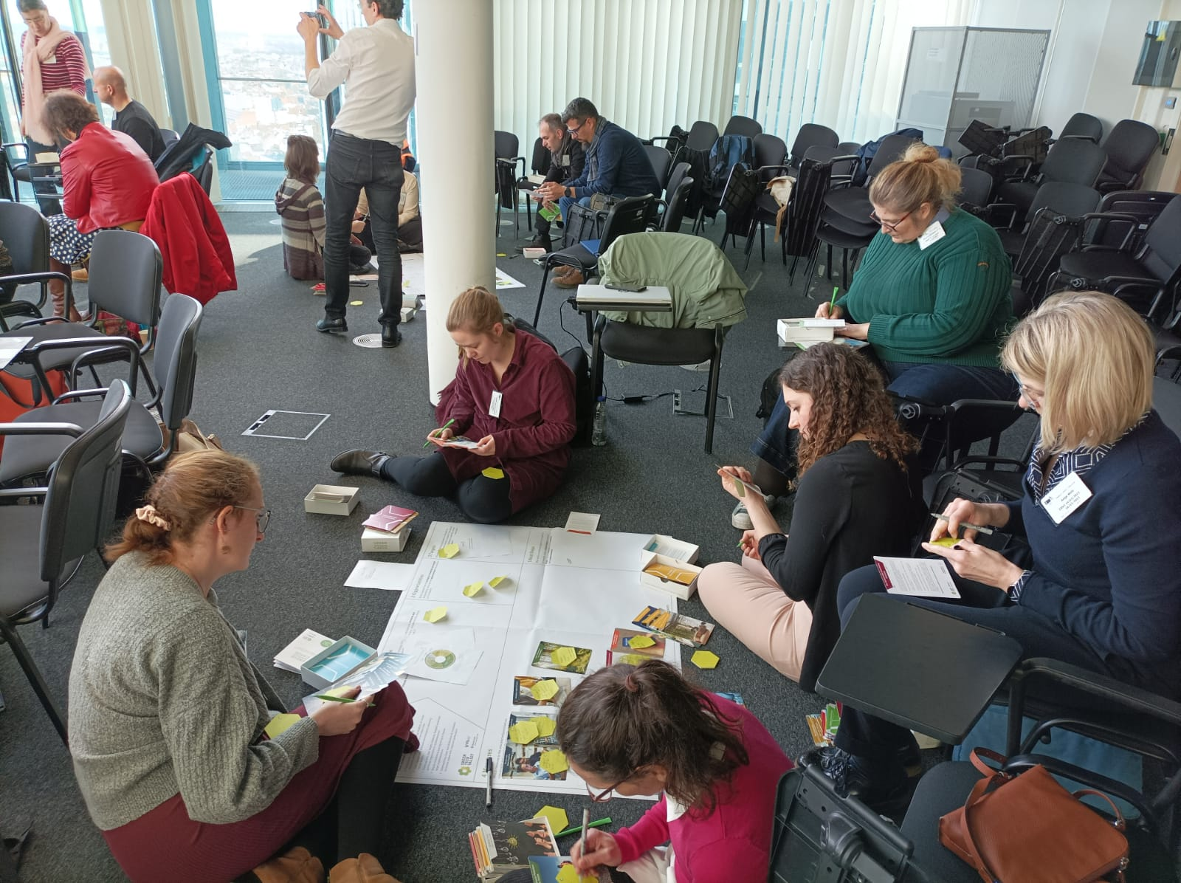
TF Training - Actividades de formación 2023
13 febrero: Training on Sustainable reporting
  Online / Informativo
  Organizado por TGS en colaboración con TG SM, TG A2F and DG GROW
  Formadores: Policy Officers de DG GROW, DG FISMA y DG ENV
  LEARN: https://een.ec.europa.eu/learn/lesson/1689
15 y 16 marzo: EEN assessment on sustainability reporting
  Presencial / Práctico e interactivo
  Organizado por TGS
  Formadores: miembros TGS + stakeholder (clúster) externo
LEARN: Day 1 https://een.ec.europa.eu/learn/lesson/1741
LEARN: Day 2 https://een.ec.europa.eu/learn/lesson/1745
27 de marzo: Participación en formación organizada por TG A2F
LEARN: https://een.ec.europa.eu/learn/lesson/1737

Slide 10
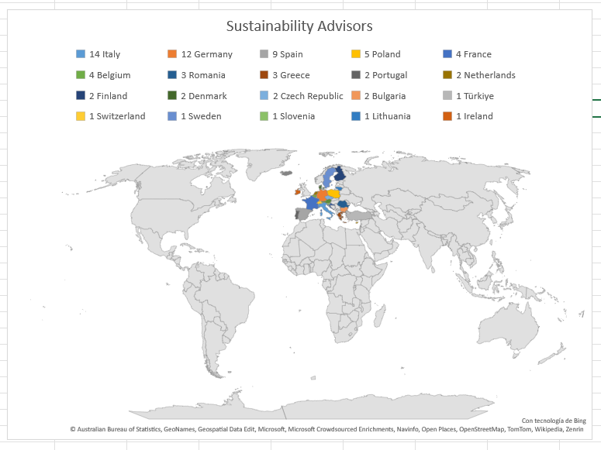
TF Sustainability Advisors
Funcionamiento:
Espacio en Connect y mailing list personalizado.
Identificación de prioridades y temas de interés para los SaS.
Reuniones bimensuales en las que se abordan los temas seleccionados.
Todas las sesiones se graban y comparten.
Actividades de interés
Base de datos de herramientas de evaluación de la sosteniblidad: repositorio de herramientas e identificación de personas de contacto.
Organización de webinars para la presentación de las herramientas desarrolladas por socios de la EEN.
Nuevos desafíos. Se solicitó una actualización de las prioridades. Actualmente elaboración de una guía de servicios de sostenibilidad y configuración del SustainaChat.
80 miembros (7 ES) / 70 Consorcios en la red.
Coordinadora: María González Álvarez (ES)

Slide 11
Thank you
Follow us @EEN_EU
Maria Lumbierres Burgués
María González Álvarez
ACCIÓ
FICYT

